Slide 1
❄️ 冬日新疆家庭旅行计划 ❄️
PBL项目展示（5分钟）
三（11）班 果果
📋 展示结构
第一部分：探究思路 — 我如何从问题出发，完成方案设计
第二部分：成果记录 — 我做出了什么，学到了什么

Slide 2
第一部分：探究思路 🔍
我如何从问题出发，完成方案设计
🎯 项目标题：冬日新疆家庭旅行计划
❓ 驱动性问题：寒假怎样规划一次新疆冰雪之旅，让全家都玩得开心？
探究方法：O-R-I-D 四步法
O（客观）收集信息 → R（反应）讨论选择
I（诠释）制定计划 → D（决定）最终方案

Slide 3
探究思路（1/2）：O（客观）+ R（反应）
🔎 O（客观）— 收集信息
💬 R（反应）— 讨论与选择
• 我们一家三口计划寒假去新疆旅行
• 上网查新疆冬天好玩的景点
• 了解天气（冬天零下20-30度！🥶）
• 查了深圳到乌鲁木齐的机票
• 喀纳斯禾木是最美雪乡
• 赛里木湖有蓝冰奇观
• 阿勒泰有很棒的滑雪场
全家投票最想去的地方：
🧒 果果 → 禾木雪乡（学滑雪！⛷️）
👨 爸爸 → 赛里木湖（看蓝冰、坐越野车）
👩 妈妈 → 喀纳斯（拍雪景照片 📸）
✅ 讨论结果：全部都去！
设计一条大环线把所有地方串起来

Slide 4
探究思路（2/2）：I（诠释）+ D（决定）
📝 I（诠释）— 制定计划（9天行程）
D1 深圳飞乌鲁木齐 ✈️ | D2 穿越古尔班通古特沙漠→将军山日落 🏜️
D3 泰加林→喀纳斯三湾（卧龙湾·月亮湾·神仙湾）🏔️
D4 禾木雪乡·旅拍·篝火晚会·泼水成冰 ❄️ | D5 吉克普林滑雪场学滑雪 ⛷️
D6 禾木日出→百里油田→克拉玛依 | D7 赛里木湖环湖·UTV越野车·火锅 🚙
D8 赛里木湖日出→返回乌鲁木齐 | D9 飞回温暖的家 🏠
✅ D（决定）— 最终方案
✅ 出行方式：飞机 + 包车 ✅ 路线：新疆冬季大环线 ✅ 预算：约2万元
✅ 必带清单：保暖衣物、相机充电宝、零食热水壶、常用药品
✅ 特别准备：Plan B — 暴雪封路就多住一天，安全第一 🛡️

Slide 5
第二部分：成果记录 🏆
我做出了什么？学到了什么？
🗺️ 旅行路线图（含新疆地图）
📸 旅行精彩瞬间
💰 旅行花费清单
❄️ 新疆冬季小知识
💭 我的旅行感想

Slide 6
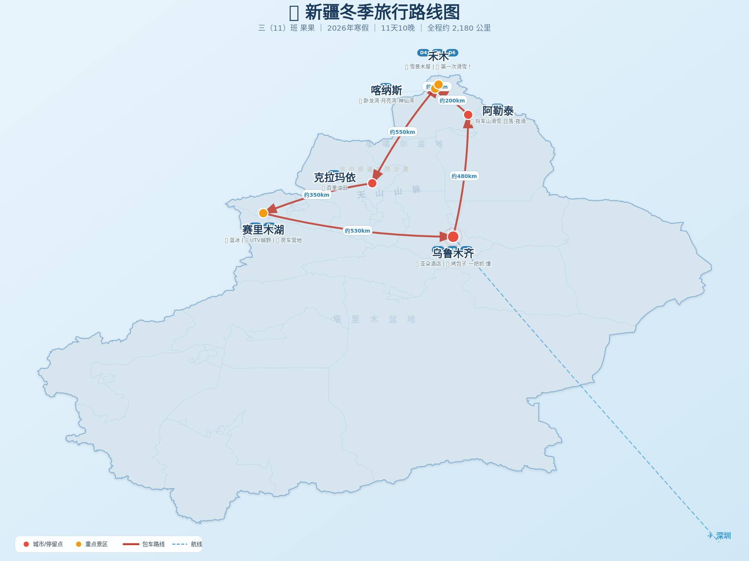
成果记录（1/2）：路线图与精彩瞬间
🗺️ 旅行路线图
📸 旅行精彩瞬间
深圳 ✈ 乌鲁木齐 🚗 阿勒泰 🚗 喀纳斯 🚗 禾木 🚗 克拉玛依 🚗 赛里木湖 🚗 乌鲁木齐 ✈ 深圳
🏜️ 穿越古尔班通古特沙漠
🏔️ 喀纳斯三湾：白雪覆盖像仙境
🏡 禾木雪乡：童话世界的雪中小木屋
⛷️ 第一次学滑雪，摔了好多次但超好玩！
🧊 赛里木湖蓝冰 + UTV冰面飘移
🍖 乌鲁木齐美食：烤包子、一把抓、馕 🤤

Slide 7
成果记录（2/2）：花费、小知识与感想
💰 旅行花费清单
💭 我的旅行感想
✈️ 机票 6000 元
🚗 包车 5000 元
🏨 住宿 4000 元
🍜 餐饮 2500 元
🎿 门票体验 1500 元
🛍️ 其他 1000 元
💵 合计约 20000 元
第一次去新疆，第一次看到这么大的雪！
最难忘：禾木雪中小木屋，早上推开门
整个世界都是白色的，美得像画一样 🎨
第一次学滑雪，开始一直摔跤
后来慢慢学会了，觉得自己很厉害！😆
赛里木湖蓝冰太震撼，坐越野车
在冰面飘移，又害怕又兴奋！
新疆美食太好吃，烤包子吃了好几个 🤤
下次还想去看看夏天的新疆 🌻
❄️ 新疆冬季小知识
🌡️ 冬天最冷零下30度！
🧣 必穿羽绒服雪地靴，戴好帽子手套
☀️ 雪地反光要涂防晒戴墨镜
🫖 随身带热水壶暖身

Slide 8
谢谢大家！🙏
总结
• 我学会了：从真实问题出发，收集信息、讨论决策、形成可执行方案
• 这次PBL让我明白：旅行不只是"去玩"，更是一次真实的问题解决
• 手抄报被学校选中展示，我很开心！🎉
欢迎老师和同学提问！

